Slide 1


Apresentação aos Comitês PCJ do Estudo de Impacto Ambiental da Central de Tratamento de Resíduos Consimares

Slide 2
1. Localização do Empreendimento

Slide 4
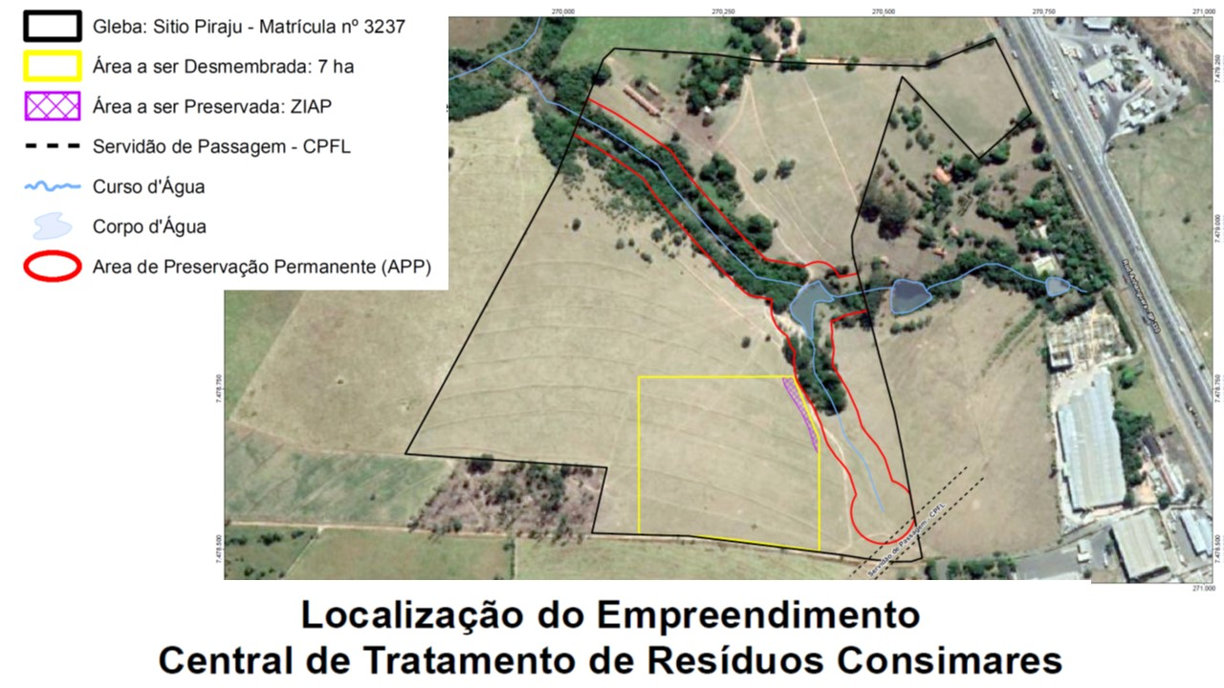

Slide 5
2. Caracterização do Empreendimento

Slide 6
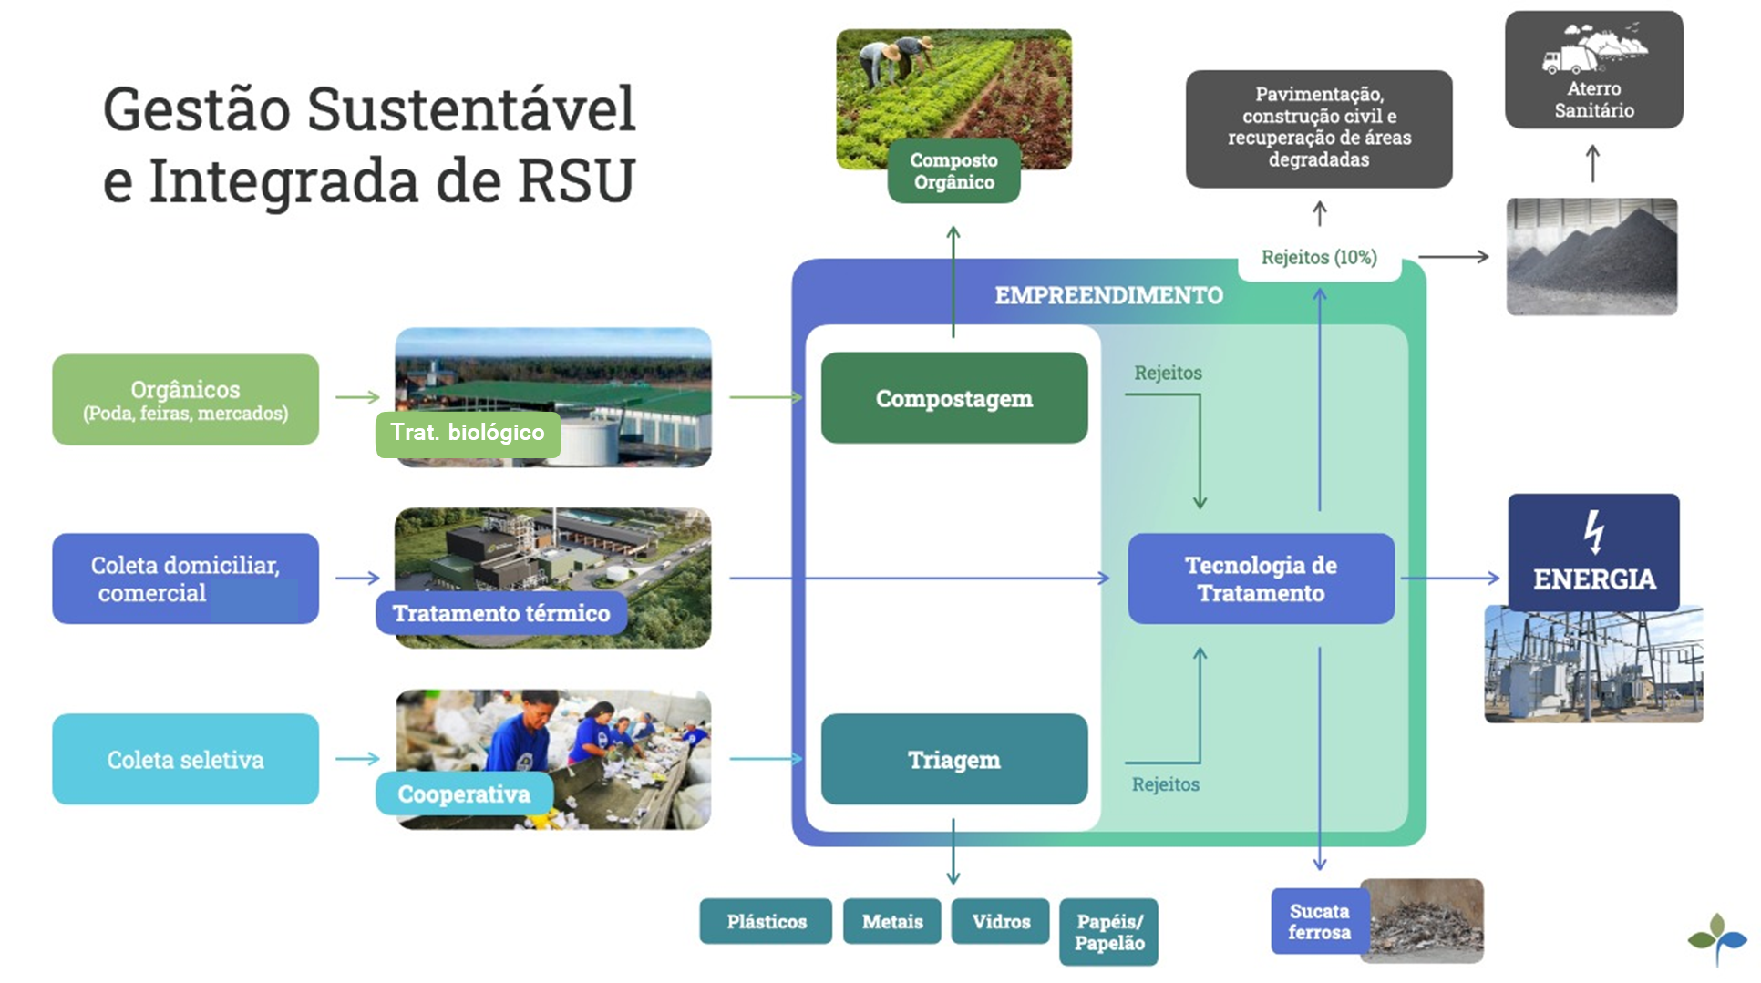
2.190 ton./ano
236.000 ton./ano
900 ton./ano

Slide 7
Central de Tratamento de Resíduos Consimares (CTRC)
Consimares: Consórcio de 7 municípios; população 921.000 hab. (2021)
CTRC: Empreendimento composto por 3 Unidades
  Unidade de Recuperação Energética de RSUs:
    Capacidade: 708 t/dia
    Geração elétrica líquida: 18 MW
    Produção de escórias: 88 t/dia
    Produção de cinzas: 29 t/dia
  Unidade de Compostagem:
    Capacidade: 6 t/dia (Orgânicos coletados na origem)
    Produção de Composto: 3 t/dia (Classe “A” da IR MAPA n. 61/2020)
  Unidade de Triagem de Resíduos Recicláveis:
    Capacidade: 2,5 t/dia (Resíduos de coleta seletiva)
    Produção estimada de Recicláveis: 1,5 t/dia
    Catadores em atividade: 24 / turno
    Porcentagem de impermeabilização do solo: Aprox. 38% em relação à área total do terreno (70.000m²)

Slide 8
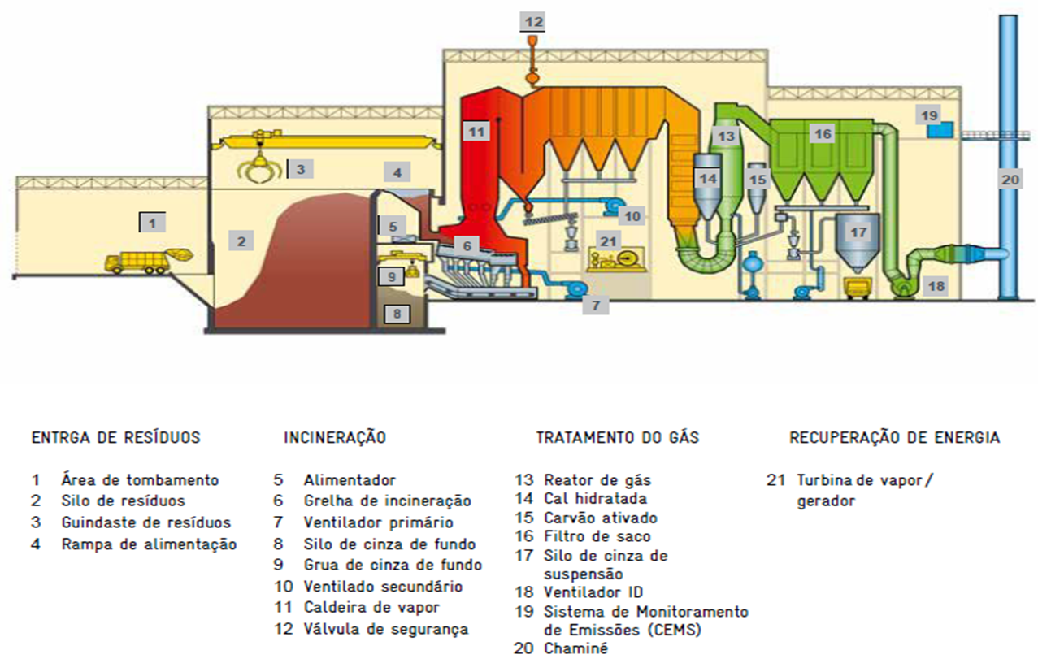
Unidade de Recuperação Energética - Vista em corte

Slide 9
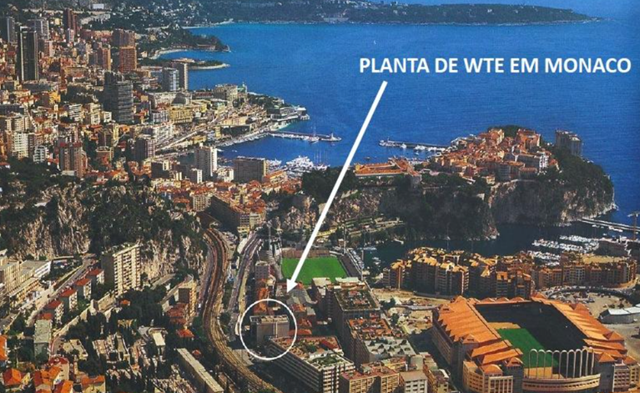
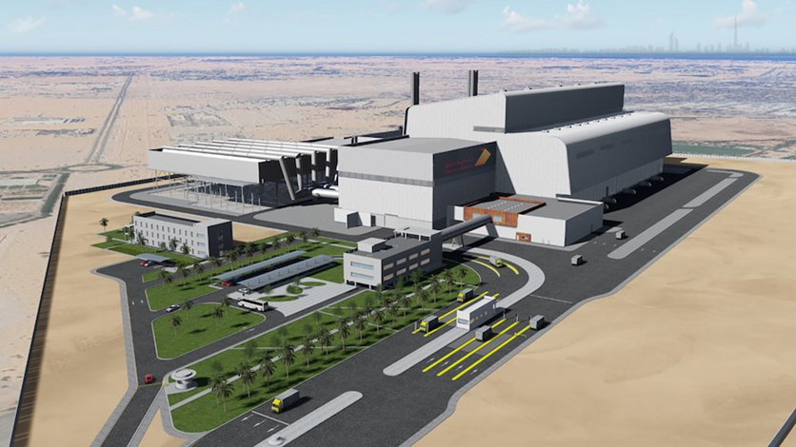
Tecnologia “Mass-Burning”
Processamento de resíduo da forma como foi recebido (sem qualquer contato manual)
Utilizada na Europa, Ásia, América do Norte, África e Oceania (nenhuma ainda na América do Sul)
Cerca de 2.450 plantas em operação mundial; capacidade instalada 580.000 ton./dia

Slide 10
Atividades e Aspectos Relativos aos Recursos Hídricos
Usos de água
Demandas de água:
Uso predial
Compostagem
Purgas
Desmineralização
Sistema de resfriamento de equipamentos e escórias
Lavagens
Captações:
Poço tubular (consumo máx. 5,8 m³/h);
Águas pluviais (limitado ao volume de armazenagem).
Outorga:
Declaração de Viabilidade de interferência DVI 42-SOE/20.
(Processo DAEE 9832266; vazão máxima de exploração: 10 m³/h).

Slide 11
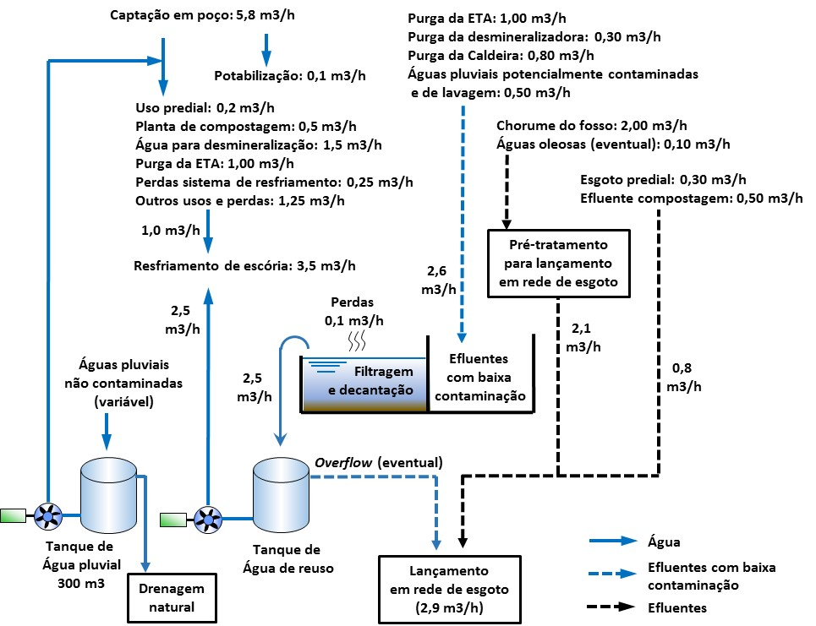
Balanço Hídrico – Usos de Água e Efluentes

Slide 12
Atividades e Aspectos Relativos aos Recursos Hídricos Efluentes Líquidos
Efluentes líquidos tratados em 2 ETEs e conduzidos por emissário de 850 m para rede de esgotos da Coden
Características conforme Art. 19-a do Decreto Estadual n. 8.468/1976
Águas pluviais e efluentes com baixa contaminação: tratamento para reúso
Águas pluviais não contaminadas, captadas para aproveitamento, com excedente conduzido para drenagem natural

Slide 13
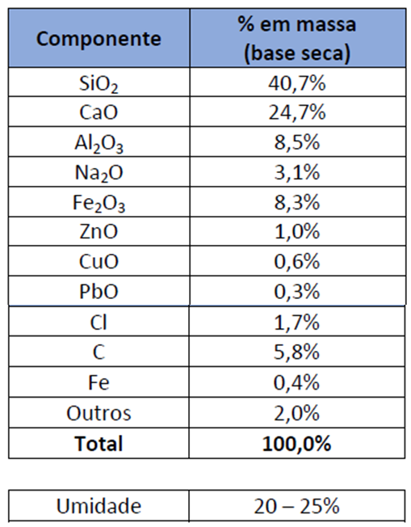
Atividades e Aspectos relativos aos Resíduos Sólidos
Escórias e cinzas de fundo (Classe II-A, conf. NBR 10004):
88 t/dia, conduzidas para aterros Classe II.
Cinzas leves (Classe I, conf. NBR 10004):
29 t/dia, conduzidas para aterros Classe I.
Outros resíduos (domésticos, RSS, recicláveis, sucatas, RCC):
Destinação conforme legislação em vigor.

Slide 14
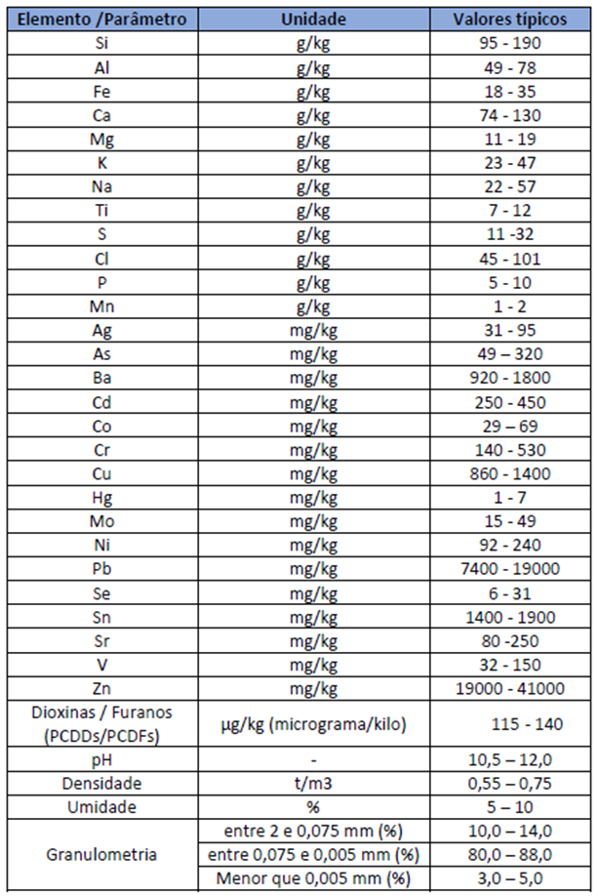
Atividades e Aspectos Relativos aos Resíduos Sólidos
(cont.)

Slide 15
Medidas Estruturais e de Controle Intrínsecas ao Empreendimento
Medidas estruturais e não estruturais para destinação de resíduos sólidos e líquidos
Destinação a Aterros Classe I (cinzas leves); Aterros Classe II (Escórias e cinzas de fundo).
Rede de esgoto (efluentes líquidos, após tratamento para obtenção das condições de lançamento).
Envio à central de triagem (recicláveis); processamento na própria planta (Resíduos domésticos).
Outras destinações (resíduos oleosos, RSS, RCC, etc.).
Medidas estruturais e não estruturais para prevenção e controle de erosão
Escadas de dissipação, caixas de sedimentação, canaletas de drenagem.
Sistemas de drenagem, dispositivos de amortecimento de cheias e retenção de sedimentos
Coleta de águas pluviais contaminadas, para tratamento.
Coleta de águas pluviais não contaminadas para reúso.
Escadas de dissipação, caixas de sedimentação, canaletas de drenagem.
Sistemas de tratamento de efluentes
Tratamento dos efluentes líquidos para lançamento em rede de escoto conforme Art. 19-a do Decreto Estadual n. 8.468/1976.

Slide 16
Medidas Estruturais e de Controle Intrínsecas ao Empreendimento (cont.)
Planos de controle de perdas e racionalização do uso de água
Projeto conceitual minimizando o uso de água (condensadores a ar, torres secas para resfriamento de equipamentos
Tratamento e reúso de efluentes para resfriamento de escórias
Captação de águas pluviais

Slide 17
3. Áreas de Influência

Slide 18
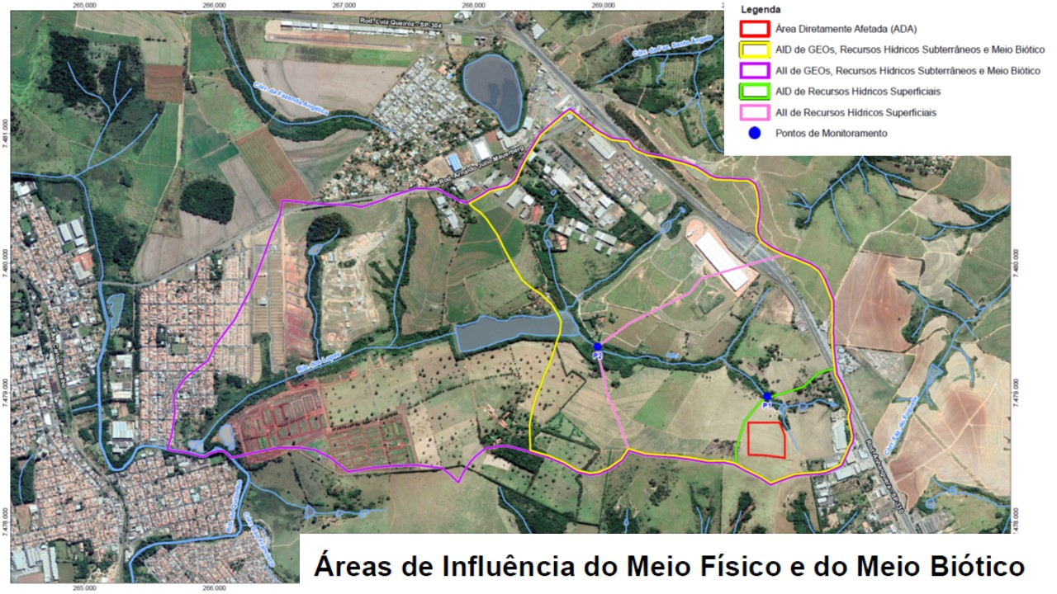

Slide 19
4. Recursos Hídricos Superficiais

Slide 20
Sub-bacia do Ribeirão dos Lopes
(vazões outorgadas e usos)
Área do empreendimento de 70.000 m² (dos quais 26.000 m² impermeabilizado) corresponde a:
4,48 da AID (580.000 m²)
0,9% da AII (2.875.000 m²)
0,4% da bacia de contribuição para o reservatório (6.520.000 m²) e
0,25% da sub-bacia do Ribeirão dos Lopes (10.096.000 m²)
Total da vazão outorgada para captação na bacia do Ribeirão dos Lopes:
798,37 m³/h, dos quais 792 m³/h são destinados ao abastecimento público (através de reservatório).
Inexistência de captações de água na AII e na AID.
Inexistência de outorga de lançamento na sub-bacia do Ribeirão dos Lopes.

Slide 21
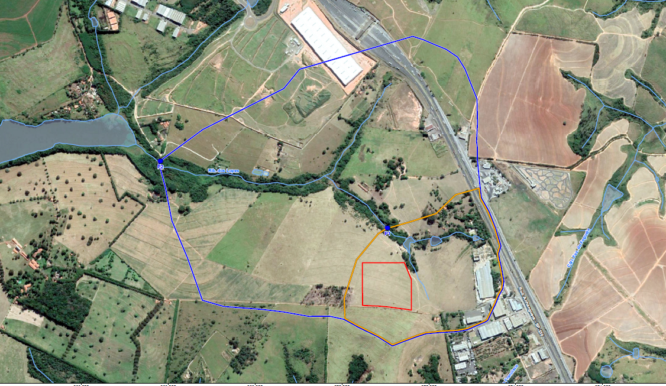
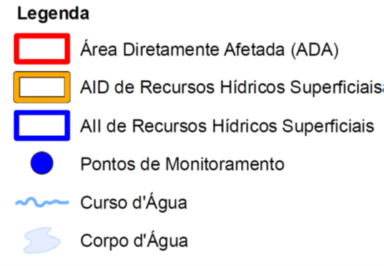
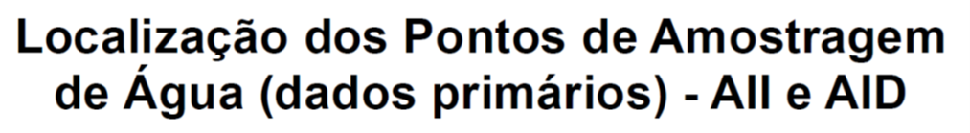
P2
P1

Slide 22
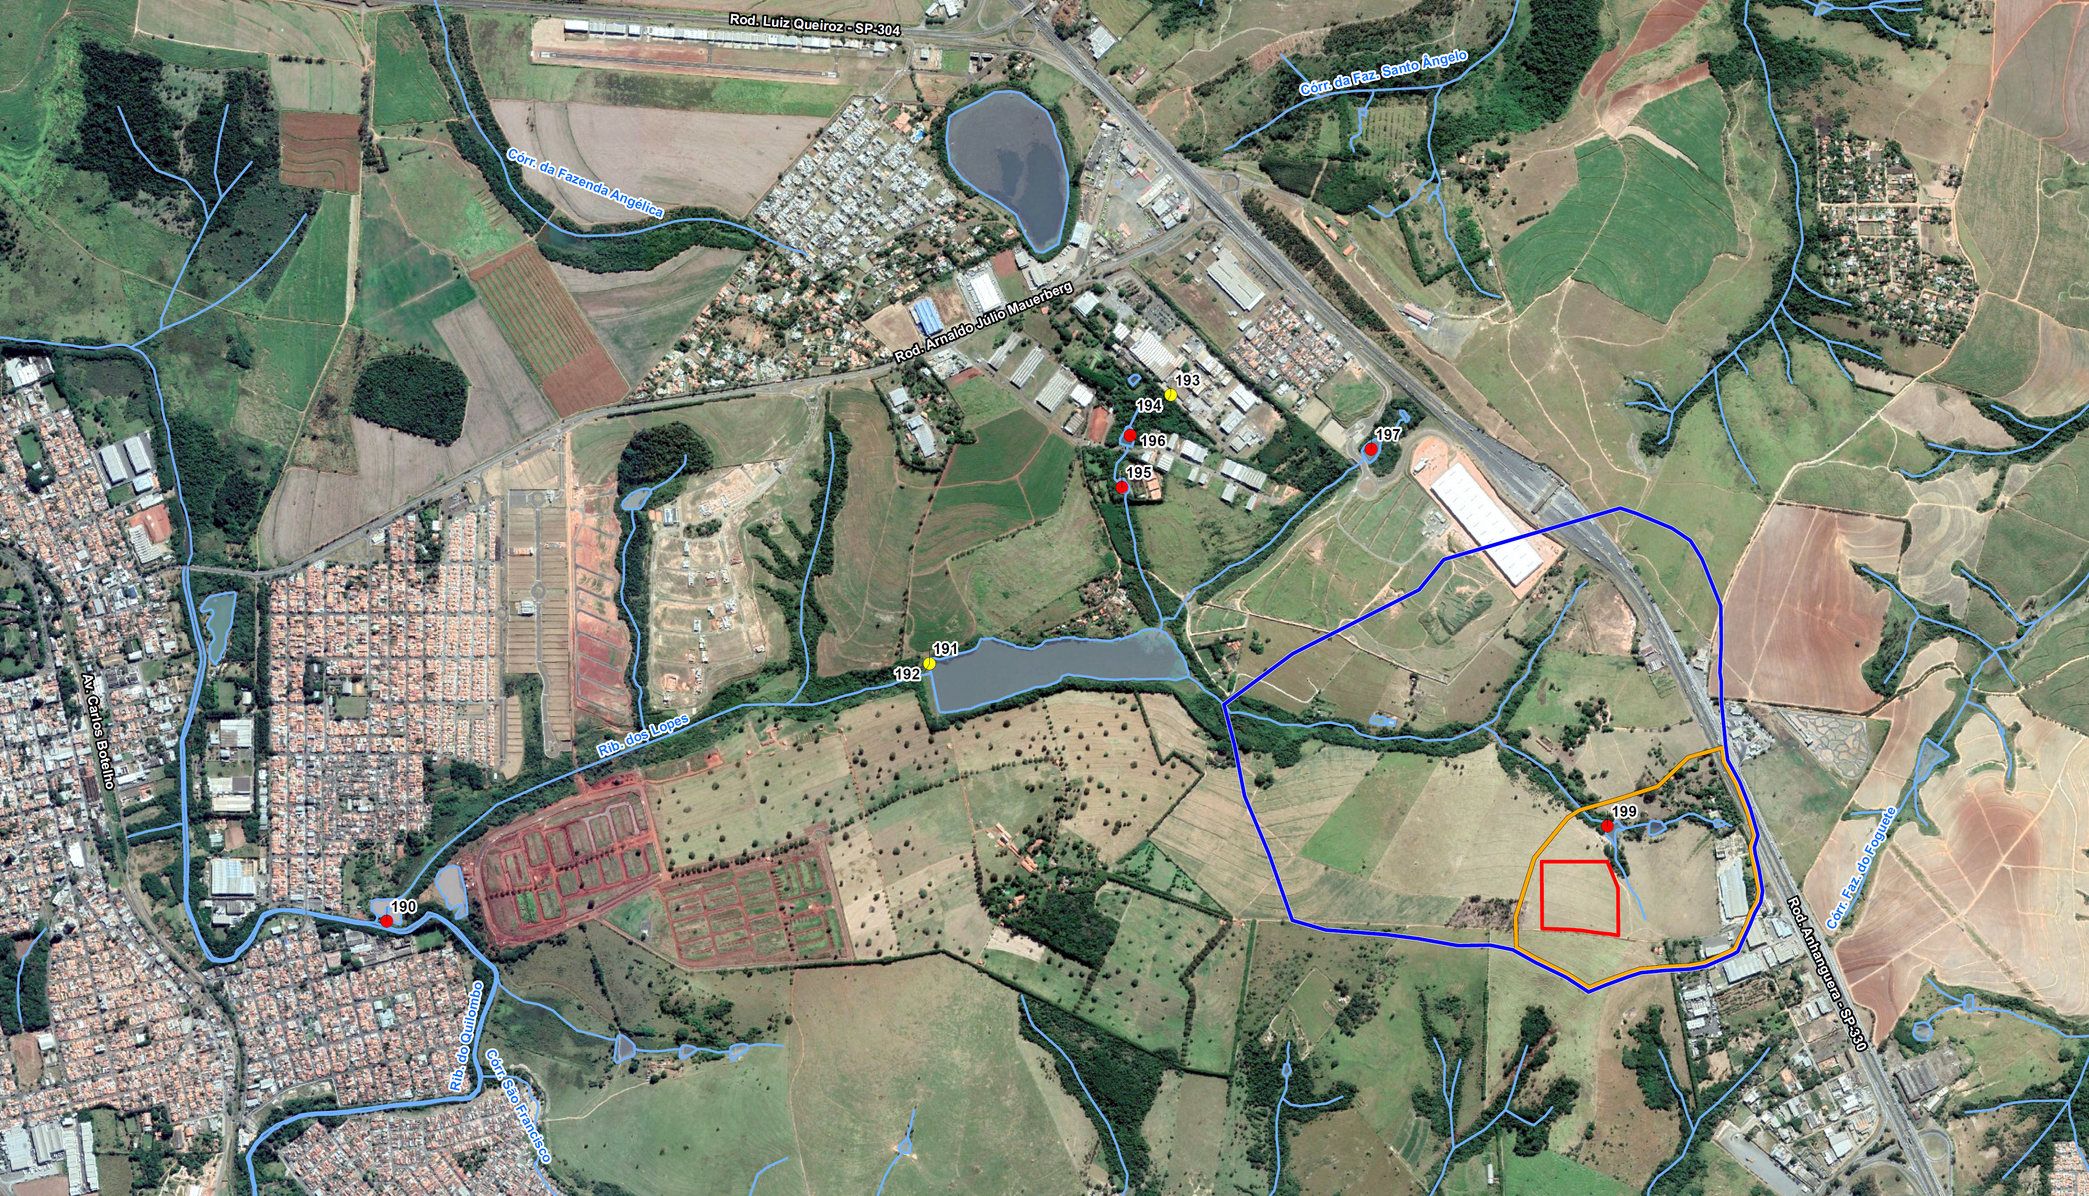

Slide 23
Sub-bacia do Ribeirão dos Lopes
(qualidade das águas)
Parâmetros não conformes para Classe 2:
Cor, fósforo e oxigênio no ponto P2 (causa aparente: o uso do solo e da bacia de contribuição à jusante do ponto P1 deve ser o fator responsável pela não conformidade).
Índice de Qualidade das Águas (IQA):
Classificada como BOA nos pontos P1 e P2.
Índice de Estado Trófico (IET):
Ponto P1: potencialidade mesotrófico
Ponto P2: eutrófico
Legenda IET:
Legenda IQA:

Slide 24
Recursos Hídricos Superficiais - Impactos
Fase de implantação:
Eventual alteração da turbidez da água do Ribeirão dos Lopes na área de contribuição direta do empreendimento e possivelmente a jusante, na área do ponto P2.
Impacto negativo, significância baixa, grau de resolução médio e relevância baixa.
Fase de operação:
As águas de limpeza, das primeiras chuvas dos pátios e das primeiras chuvas de telhados (primeiros 15 mm de chuva) serão tratadas e descartadas na rede de esgotos.
As águas direcionadas para a drenagem pluvial e que descartadas no afluente do Ribeirão dos Lopes estarão livres de contaminação e portanto não são previstos impactos neste corpo hídrico.
Sobre “diminuição de área permeável” e “alterações no regime hídrico”:
Devido ao pequeno percentual da área do empreendimento no total da área da bacia do Ribeirão dos Lopes (0,25%) ou do reservatório no seu curso médio (0,4%) o impacto devido à utilização das águas pluviais pelo empreendimento, mesmo que total, é insignificante.

Slide 25
5. Recursos Hídricos Subterrâneos

Slide 26
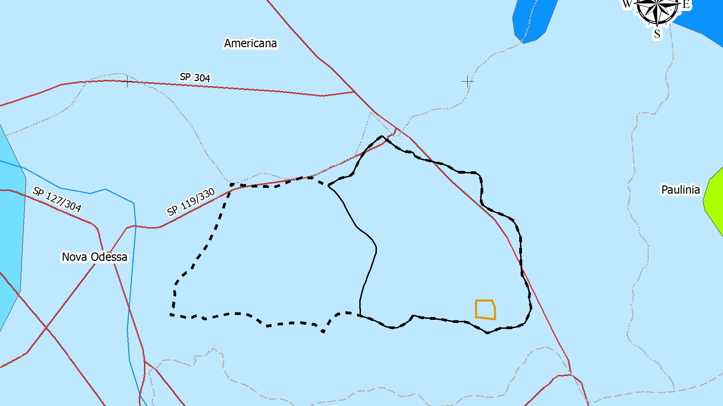
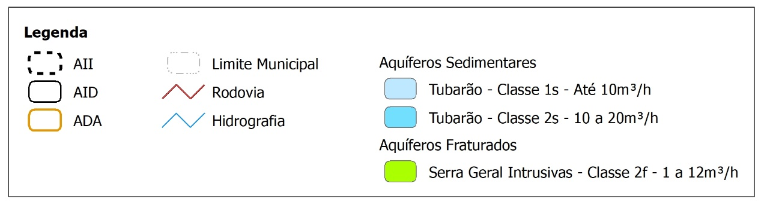
Aquíferos (DAEE, 2005)

Slide 27
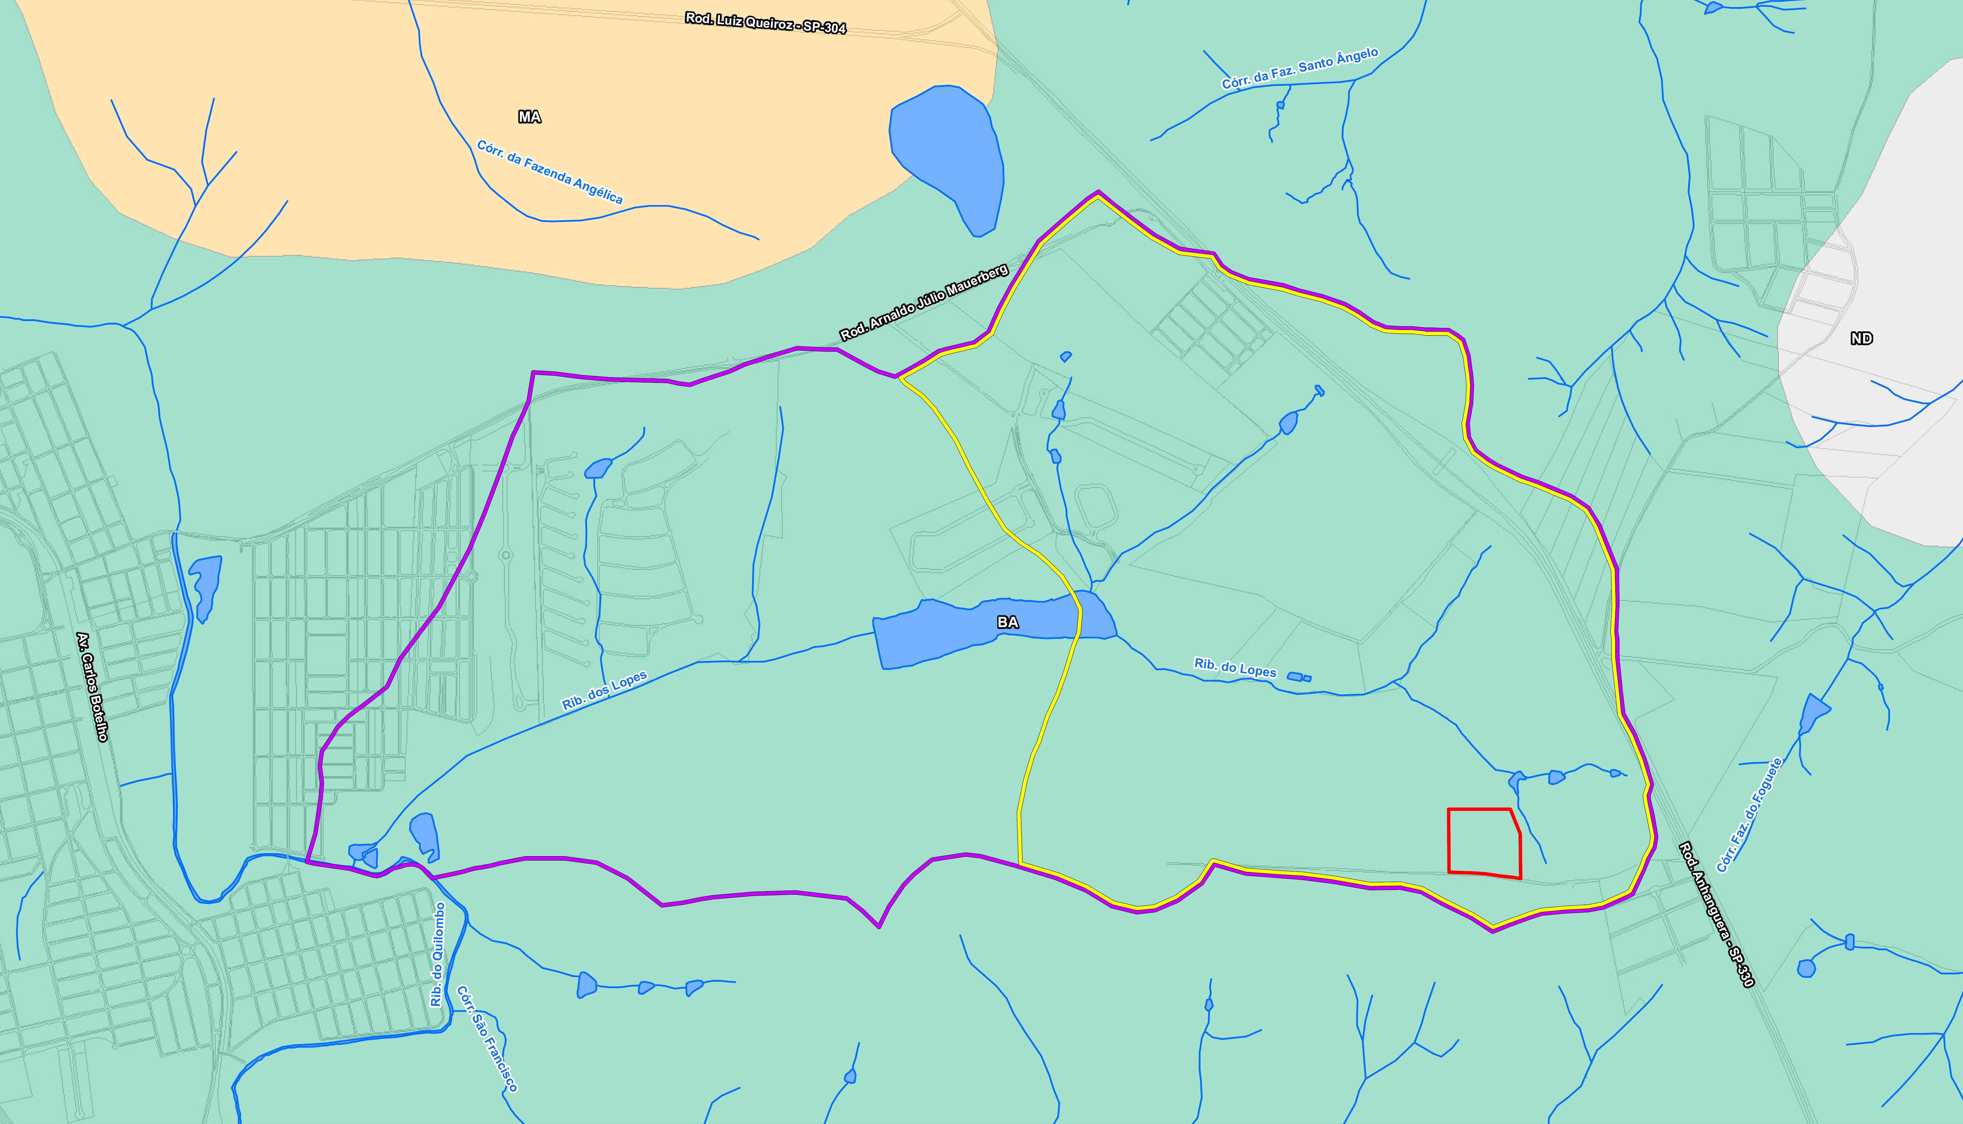
Vulnerabilidade Natural dos Aquíferos (IG, 1997)

Slide 28
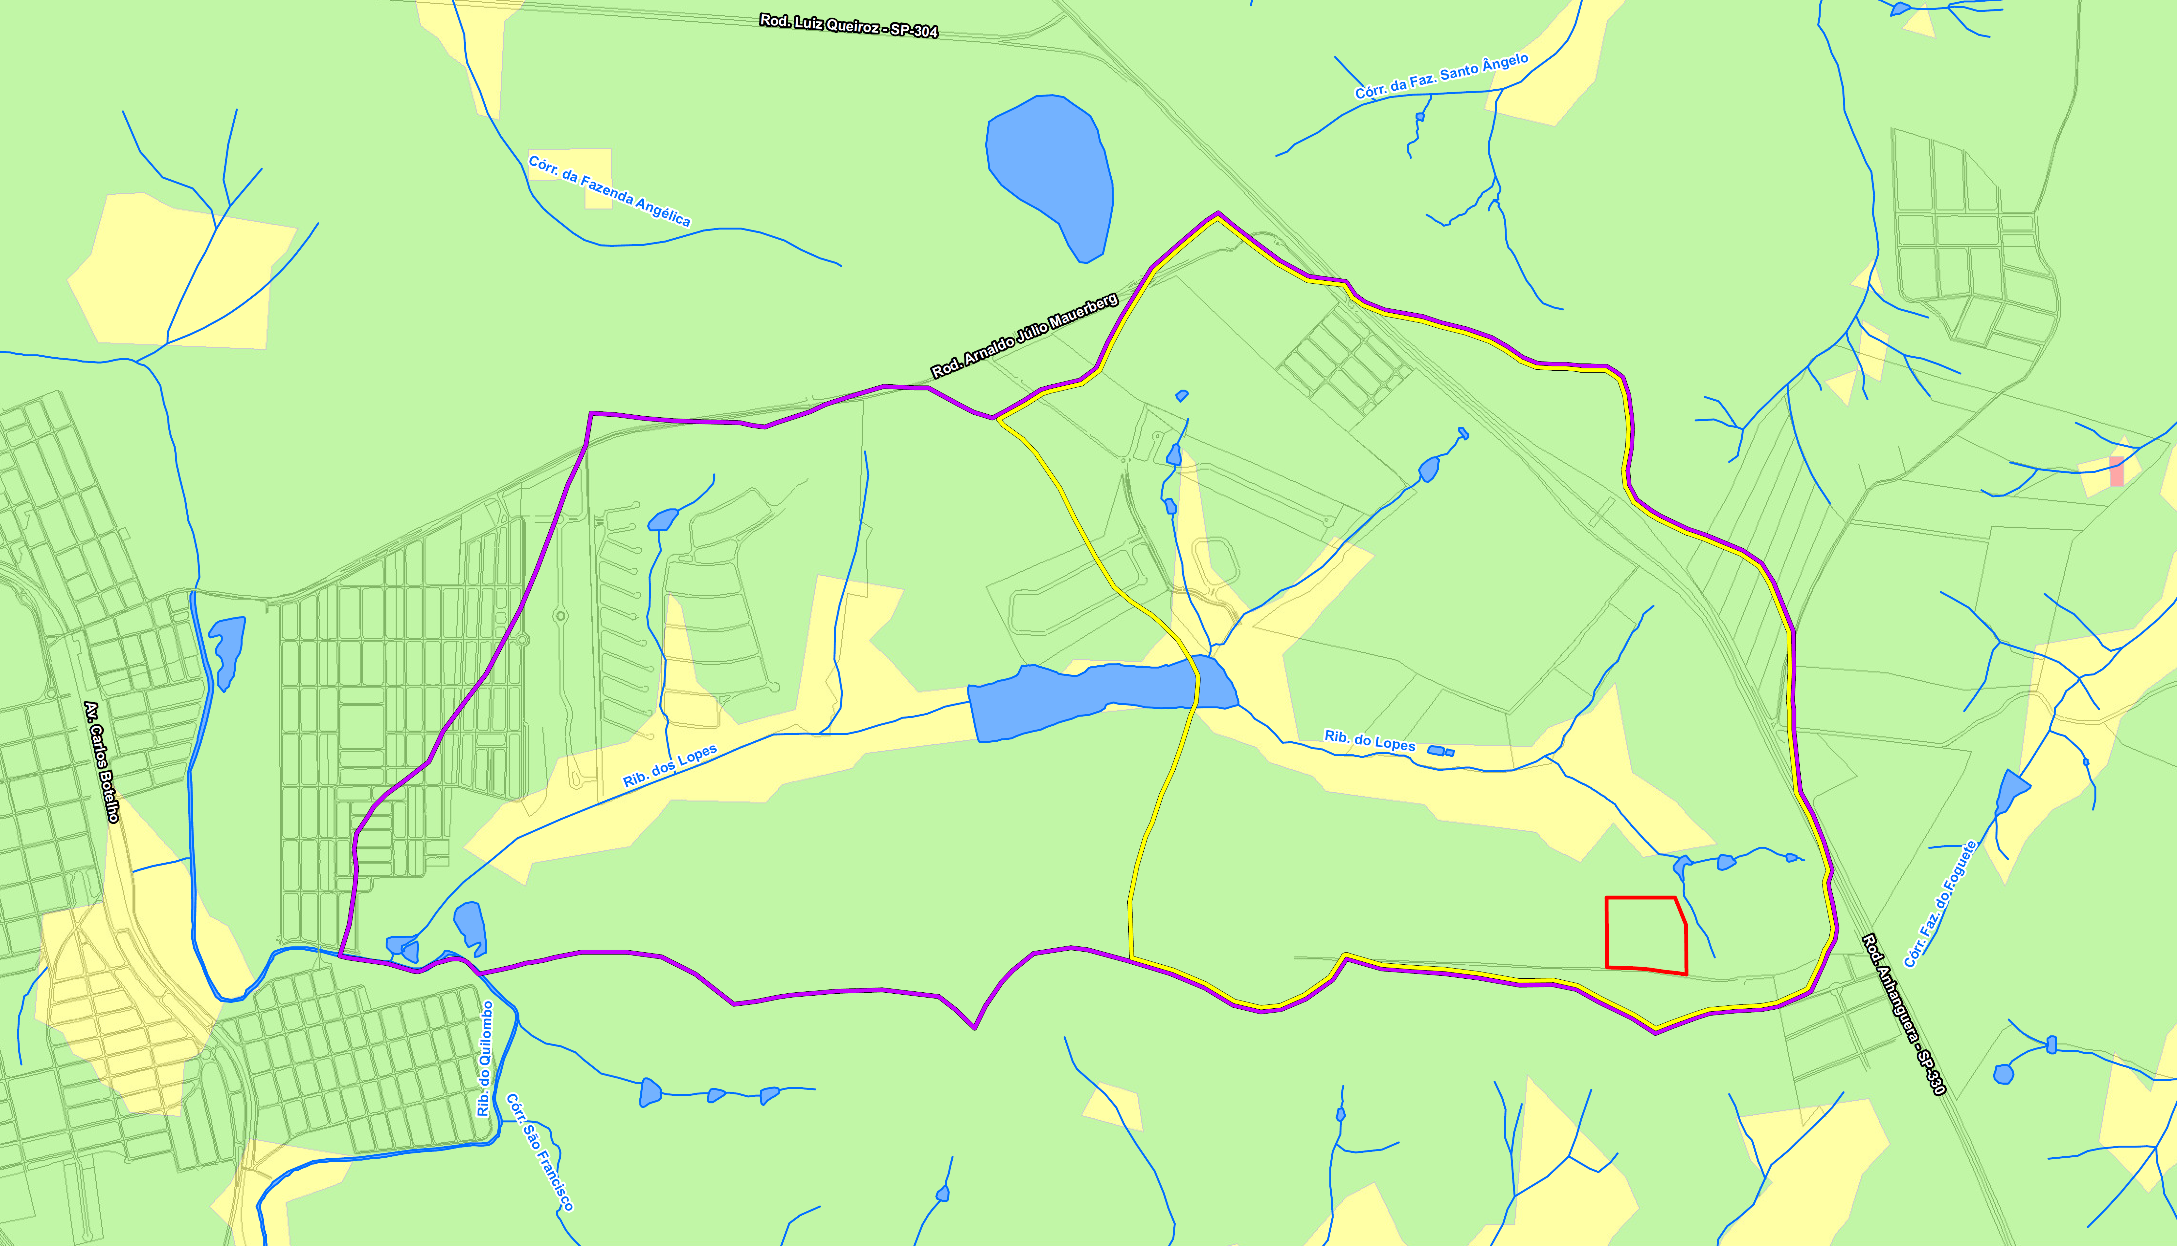
Vulnerabilidade Natural dos Aquíferos (DAEE, 2013)

Slide 29
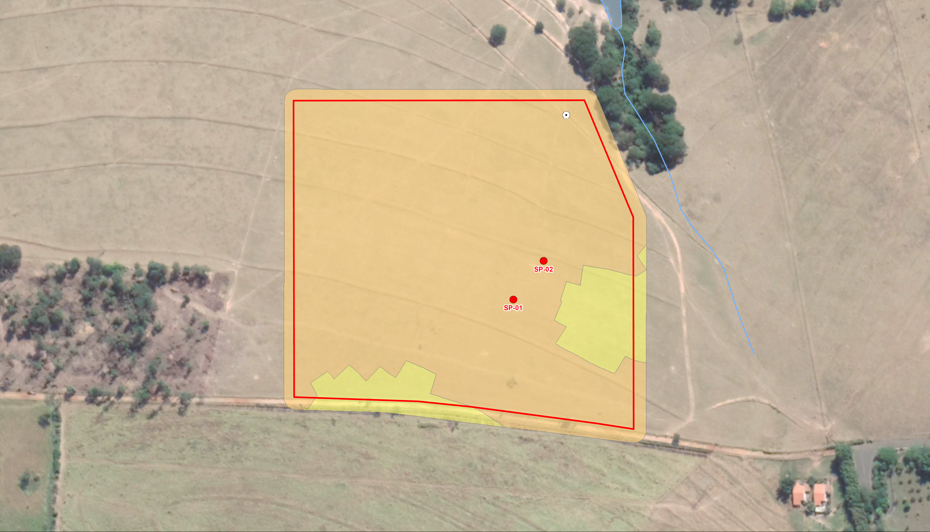
Suscetibilidade a Processo de Dinâmica Superficial na ADA

Slide 30
Recursos Hídricos Subterrâneos – Impactos
Alteração da Qualidade das Águas Subterrâneas e Propriedades do Solo
Manuseio e gestão de resíduos sólidos e consequente geração de efluentes líquidos.
Fosso de recebimento de resíduos projetado com devida impermeabilidade para a geração do chorume, que será coletado e encaminhado para tratamento.
Considerando que, o empreendimento será dotado de sistemas adequados para o manejo dos resíduos sólidos e efluentes líquidos, esse impacto ambiental está relacionado a eventuais acidentes ou incidentes, ou pelo manuseio e/ou gestão incorretos de resíduos sólidos e efluentes líquidos.
De acordo com informações de IG (1997), a ADA apresenta vulnerabilidade natural de contaminação baixo-alta, enquanto DAEE/LEBAC (2013) classifica a ADA como vulnerabilidade baixa.
Impacto negativo, significância média, grau de resolução médio, relevância média.

Slide 31
Recursos Hídricos Subterrâneos – Impactos (Cont.)
Alteração da Disponibilidade Hídrica Subterrânea
De acordo com o balanço hídrico da fase de operação, nessa fase é previsto o consumo de 8,3 m³/h de água, sendo 5,8 m³/h proveniente de captação por meio do poço tubular profundo, e 2,5 m³/h proveniente de água de reúso do seu próprio sistema.
Segundo dados de Consórcio Profill-Ramha (2020), a reserva explotável de água subterrânea para a sub-bacia do Piracicaba é de 6,12 m³/s, com demanda de 0,62 m³/s e balanço de 10,11%.
A porção da vazão de consumo proveniente diretamente da captação subterrânea é de 5,8 m³/h, o que equivale 1,6 x 10-3 m³/s. Desse modo, o consumo previsto dessa fase do empreendimento representa 0,026% da reserva explotável da sub-bacia do Piracicaba.
Impacto negativo, significância média, grau de resolução médio, relevância média.

Slide 32
6. Ações, programas e projetos para a prevenção, minimização e monitoramento dos impactos nos Recursos Hídricos.

Slide 33
Recursos Hídricos – Programas Ambientais
Plano de Controle e Monitoramento Ambiental das Obras
Programa de Monitoramento das Águas Subterrâneas
Poço Tubular Profundo: nível estático, nível dinâmico, vazões instantâneas, volume diário
Qualidade de águas subterrâneas: implantação de programa de monitoramento preventivo das águas subterrâneas, de acordo com a DD CETESB n. 38/2017
Programa de Enriquecimento Florestal: prevê plantio de mudas nativas em APPs existentes no entorno da ADA e inseridas em ZIAP (Zona de Interesse Ambiental e Paisagístico, prevista no zoneamento municipal e compreende uma faixa de 50 metros de largura em ambas as margens de cursos d’água no município)

Slide 34
Obrigado

